Slide 1
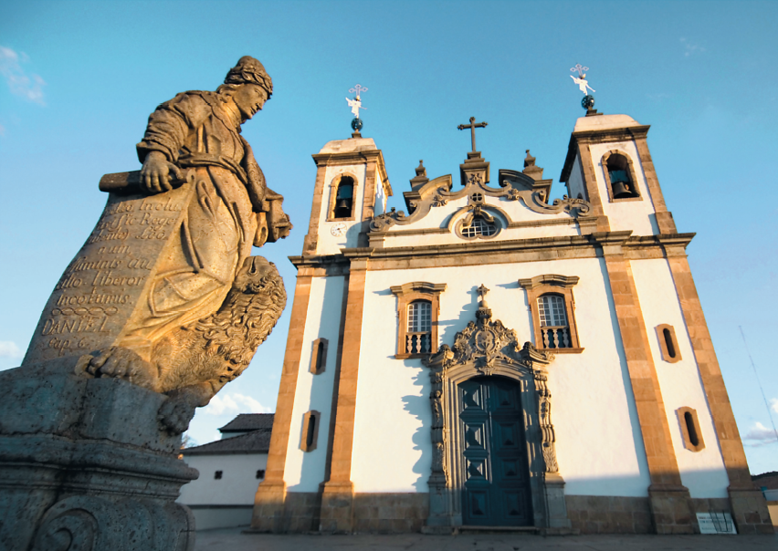
MAURÍCIO SIMONETTI/ PULSAR IMAGENS
Crise do sistema colonial: Conjuração Mineira

Slide 2
A Conjuração Mineira (1789)
Caráter separatista
Alvará de 1785
Natureza iluminista
Produção paralisada
Derrama
Capitania de Minas Gerais em decadência
Valor mínimo do quinto estipulado pelo governo português não estava mais sendo pago pelos mineradores.
Tiradentes
21 de abril
Notes:
Professor: Conjuração ou Inconfidência Mineira? A Conjuração Mineira ficou conhecida como Inconfidência Mineira. Conjuração significa conspiração contra uma autoridade. Inconfidência pode significar falta de fidelidade à autoridade e aos poderes constituídos. Como a palavra inconfidência carrega tom de crítica e reprovação com relação à atitude de rebeldia, ela vem sendo substituída por conjuração.
O Alvará de 1785 proibiu o funcionamento de manufaturas no território colonial (com exceção dos tecidos grosseiros, destinados ao vestuário dos escravos e usados para enfardar e empacotar).

Slide 3
Os conspiradores
Indivíduos (elite colonial) com formação nas universidades europeias
Exceto Tiradentes
Ideais
iluministas
Independência das 13 colônias inglesas
Instauração do movimento de separação no mesmo dia em que fosse decretada a derrama.
4 Crise do sistema colonial: Conjuração Mineira e Conjuração Baiana
Tiradentes
21 de abril
Notes:
Professor: comente com seus alunos quais eram as propostas dos conspiradores.

Slide 4
A devassa
Interrupção do plano dos revoltosos
Situação de terror na capitania
Joaquim Silvério dos Reis denuncia os companheiros em troca do perdão de sua dívida e de prêmio pela lealdade.
Abertura das devassas
Outubro de 1791: encerramento das investigações e julgamento
Onze dos culpados sentenciados à morte, mas apenas Tiradentes é executado.
4 Crise do sistema colonial: Conjuração Mineira e Conjuração Baiana
Tiradentes
21 de abril

Slide 5
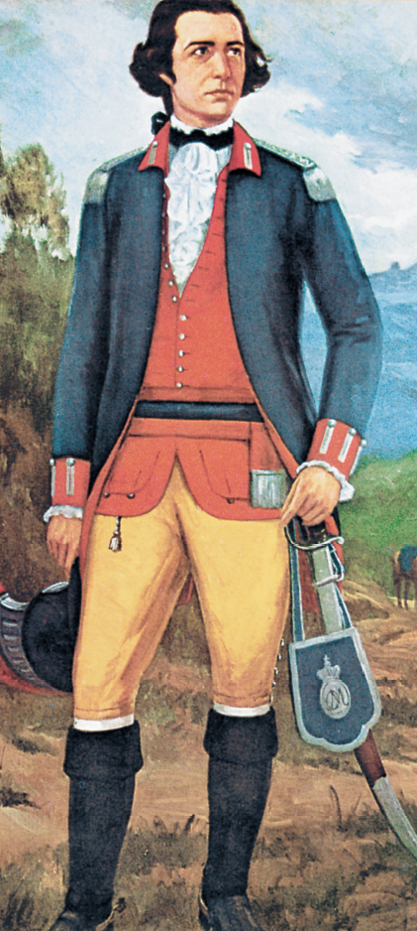
O mito Tiradentes
No período colonial e durante o Império, Tiradentes foi visto como criminoso. Após a Proclamação da República, coroado herói.
MUSEU HISTÓRICO NACIONAL, RIO DE JANEIRO
Alferes Tiradentes, óleo de Washt Rodrigues, século XIX
4 Crise do sistema colonial: Conjuração Mineira e Conjuração Baiana
Tiradentes
21 de abril
Notes:
Professor: repare nesta imagem e na do próximo slide, ambas representando Tiradentes. Esta, retrata-o como uma pessoa normal. Já a do próximo slide, do período republicano, trabalha sua imagem heroica. Repare, na próxima imagem, como seu semblante lembra as representações clássicas de Jesus Cristo.

Slide 6
O mito Tiradentes
MUSEU MARIANO PROCÓPIO, JUIZ DE FORA
Tiradentes, 1893,
de Pedro Américo
Tiradentes
21 de abril

